Slide 1
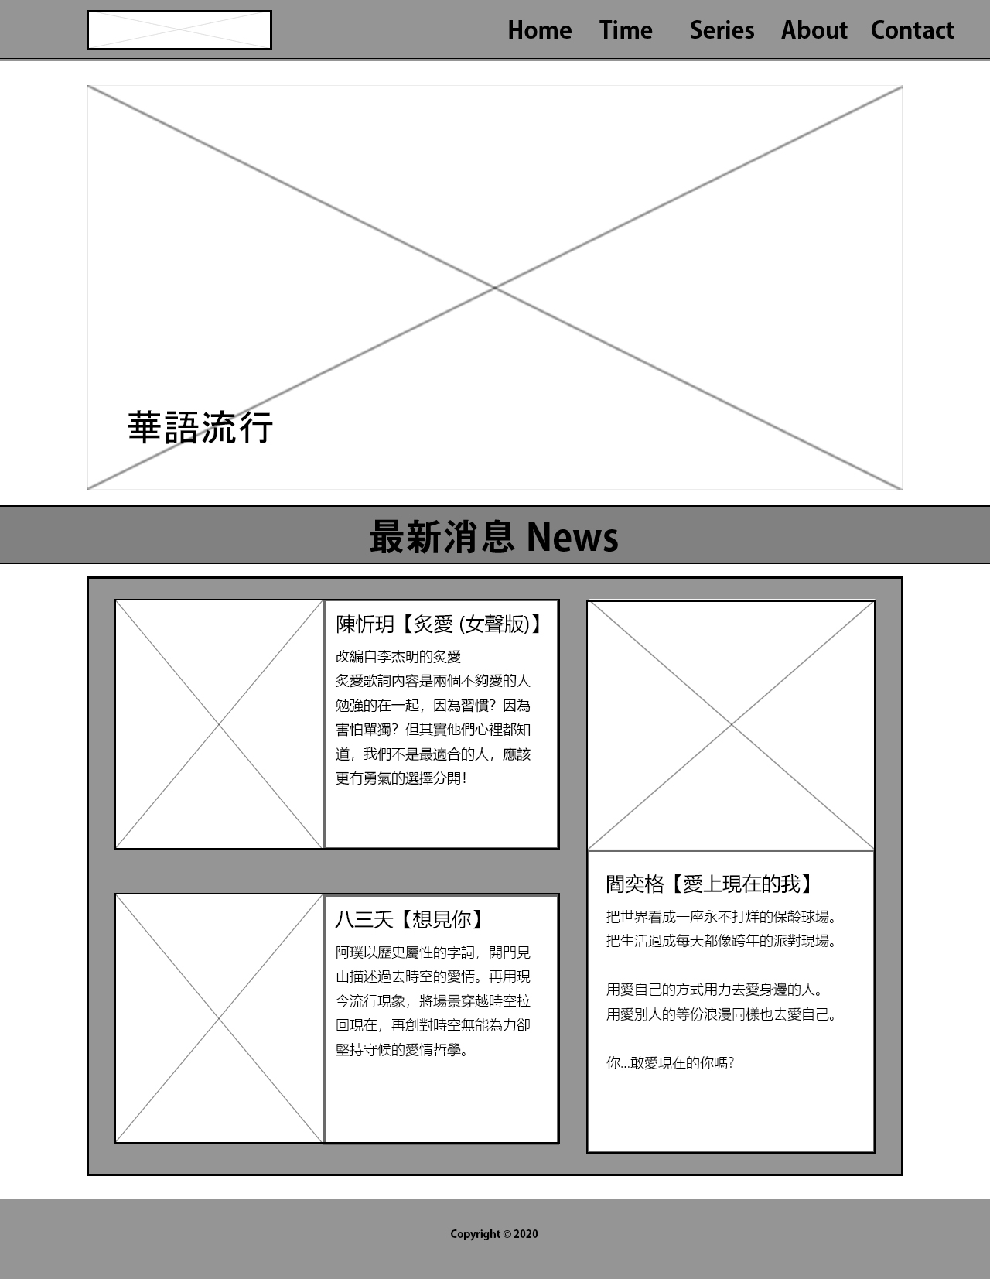
LOGO
主導覽列
熱門歌曲
分隔
其他新歌曲
版權

Slide 2
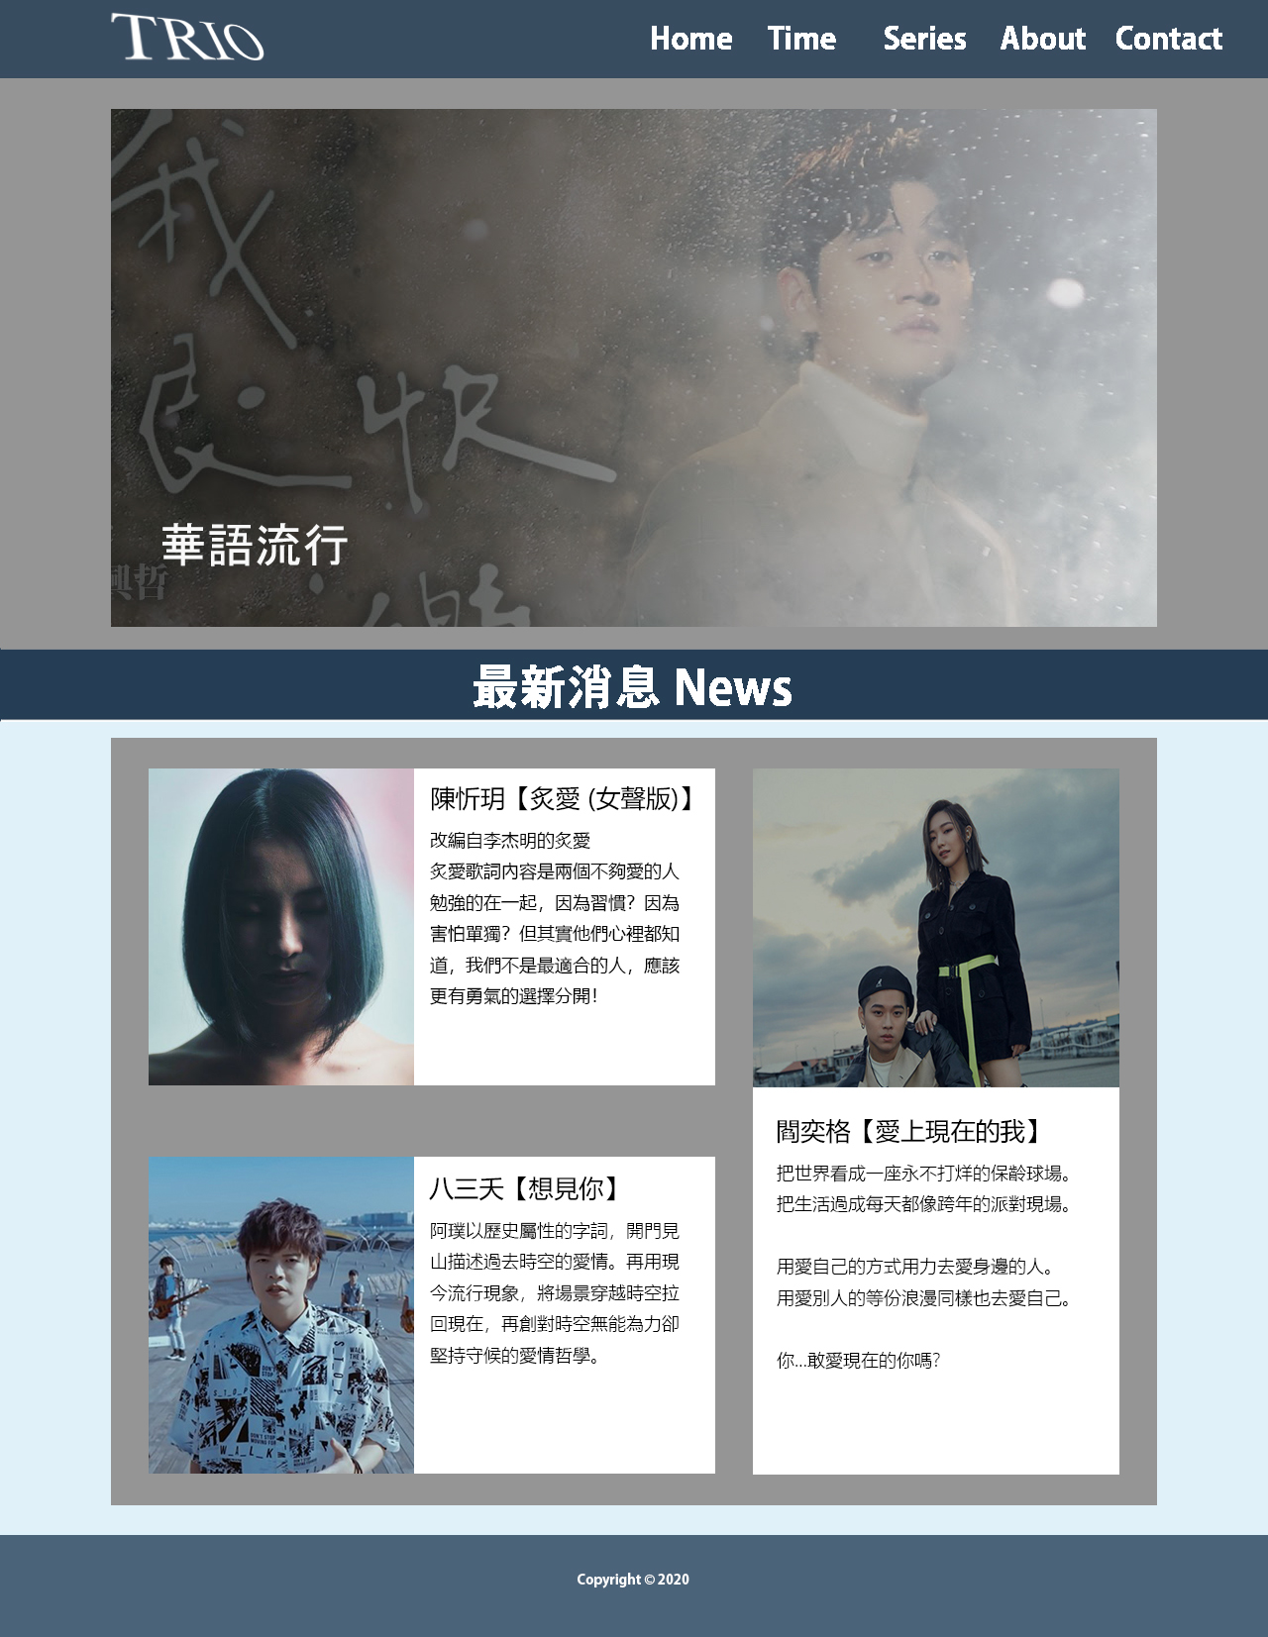
色彩
R:225, G:241, B:250
R:37, G:62, B:85
使用大海的代表色，深藍以及灰色來映襯音樂的深沉及穩定，使網頁瀏覽者沉溺於音樂的汪洋之中。
LOGO
2

